Slide 1
Мастер-класс
РАЗНОЦВЕТНЫЕ ЛАДОШКИ
Дождливая погода-настоящее испытание для маленького непоседы. Но бумажные ладошки -идеальный подручный материал!

Slide 2
Обводить ручки на бумаге - отличное занятие!
А сколько пользы способно принести такое занятие! Оно развивает не только мелкую моторику , но и мышление и воображение, ведь бумажные ладошки словно конструктор , из которого может получиться множество самых разных поделок.

Slide 3
Что понадобится:
1.Цветная бумага 2.цветной картон 3.клей-карандаш4.маркер или фломастер черного цвета 5.материал для украшений ( ленточки, пластилин, бусины и т.д.)

Slide 4
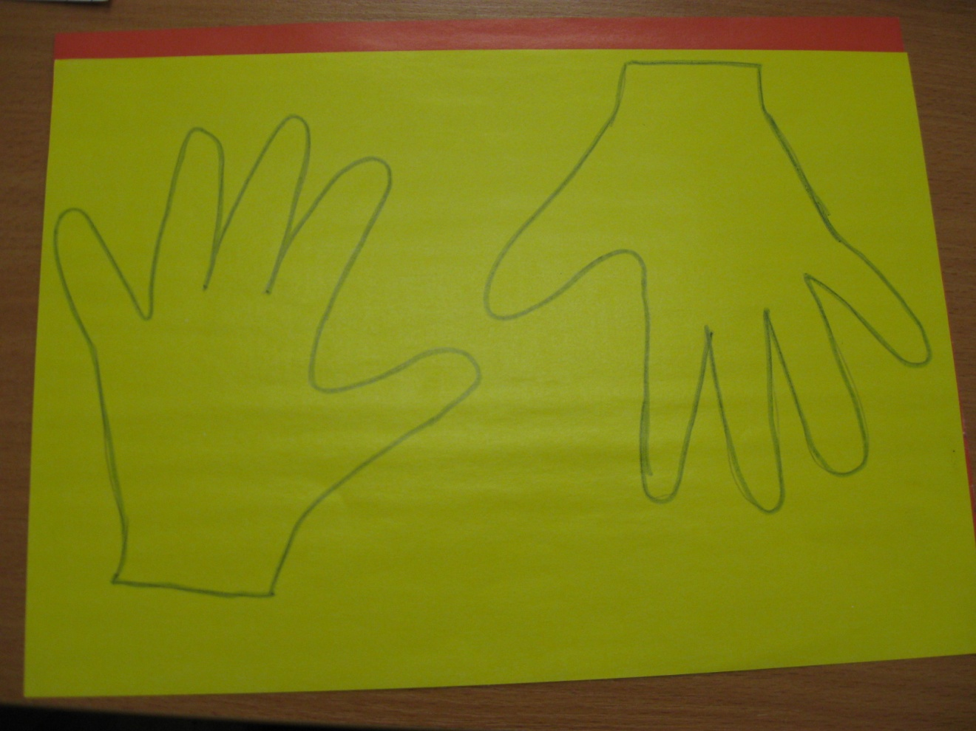
ШАГ ЗА ШАГОМ
Приложите ладошку маленького творца к листу цветной бумаги и обведите ее. Если ребенок уже достаточно большой , он сделает это сам. Только надо подсказать , в какой части листа расположить ладошку, чтобы поместилось два-три отпечатка.

Slide 5
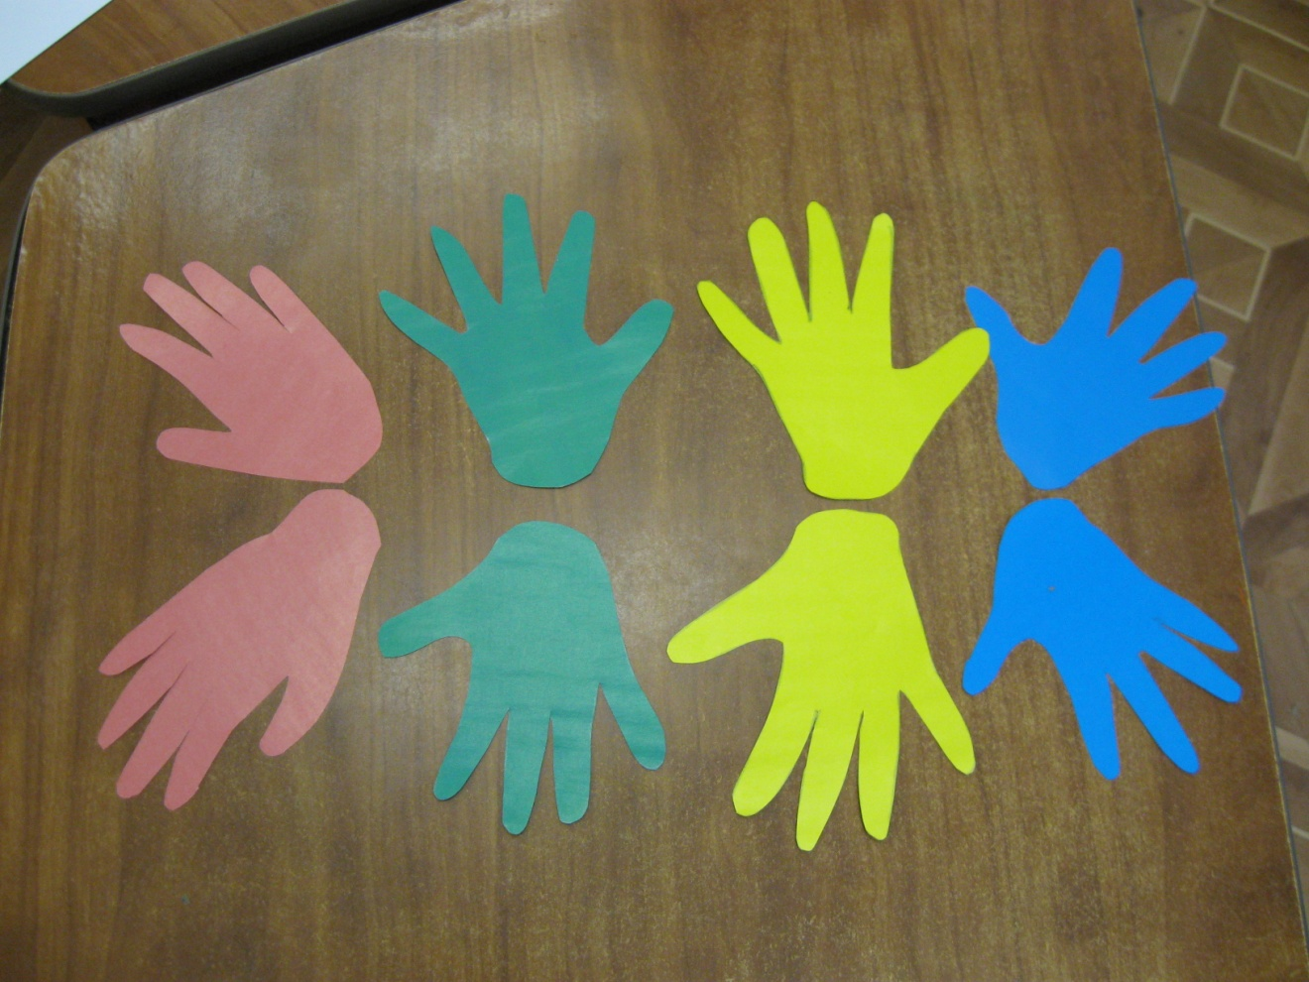
ШАГ ЗА ШАГОМ
Аккуратно вырезаем ладошки по контору . Маленьким детям эта работа кажется трудной , поэтому надо показать, как правильно держать ножницы, и объяснить, что нужно вращать бумагу, а не ножницы.

Slide 6
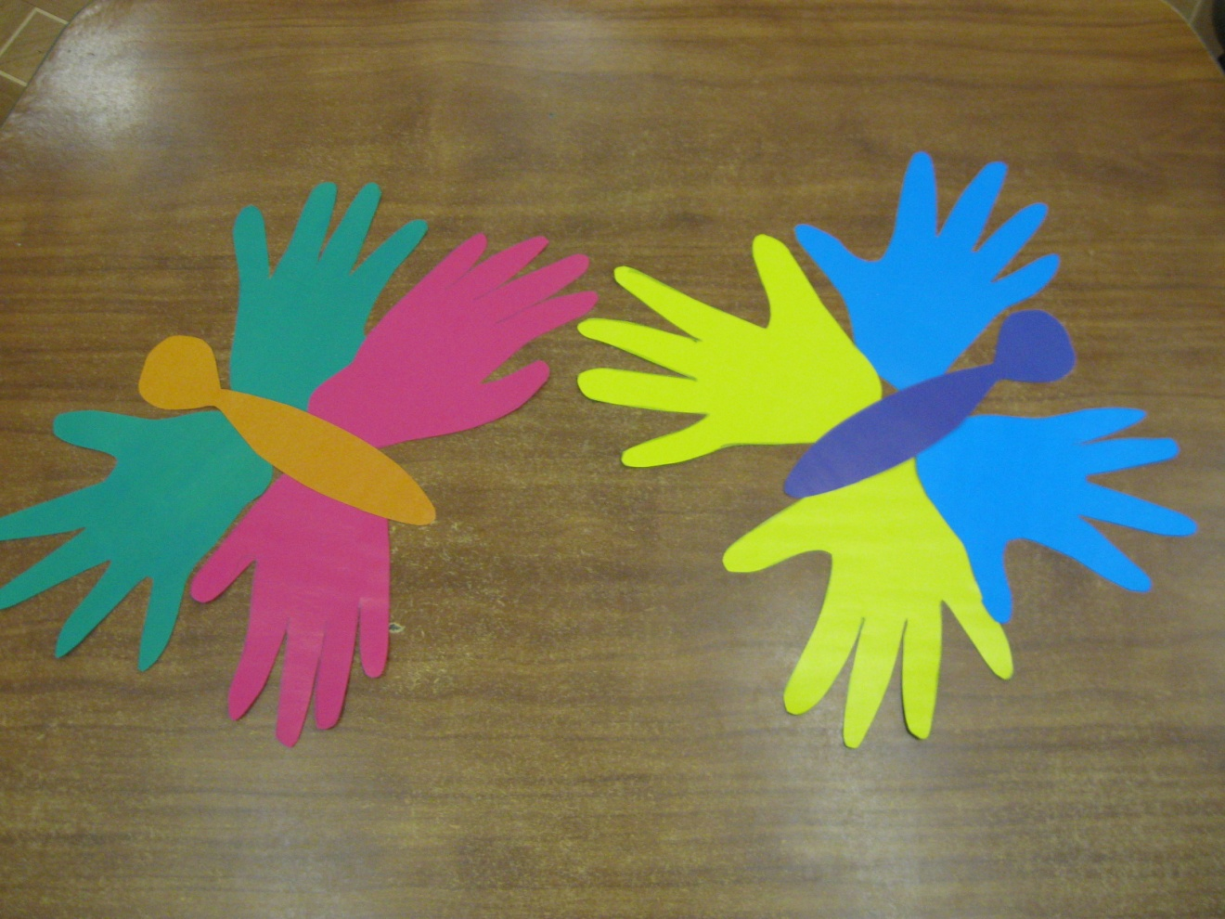
ШАГ ЗА ШАГОМ
Создаем тело бабочки . Рисуем на обратной стороне цветного картона контур и вырезаем. Затем склеиваем детали. Чтобы работа получилась красивой и аккуратной , стоит сначала все детали расположить так, как они будут склеены, и только после этого брать в руки клей. Наклеивать крылышки нужно снизу под тельце бабочки.

Slide 7
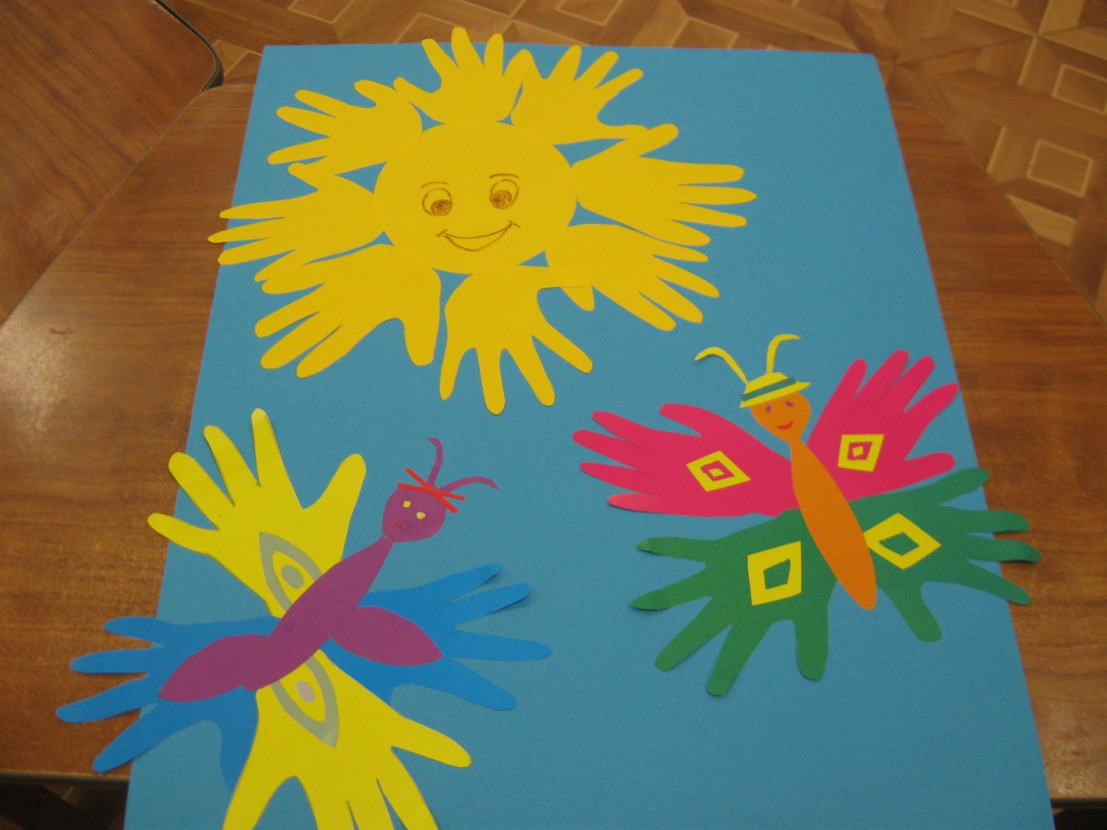
ШАГ ЗА ШАГОМ
Придумываем украшение для нашего творения. Пофантазируйте: пусть бабочка превратится в бабочку-маму или бабочку-папу, а может, получатся озорные бабочки-подружки. Для этого используем опять же цветную бумагу или картон , пластилин, ленточки с бусинами. Располагаем детали на нашей бабочке, и красавица готова!

